Slide 1










GeNe
倾诉引导/情绪记录/咨询辅助/人际激活
·——·——·——
游戏化桌面情绪助手
·——·——·——
选手：
童画 张庭梁 涂美琪 王亦童 郑士煜

Slide 2

今天过得如何？
你是否需要倾诉？

Slide 3
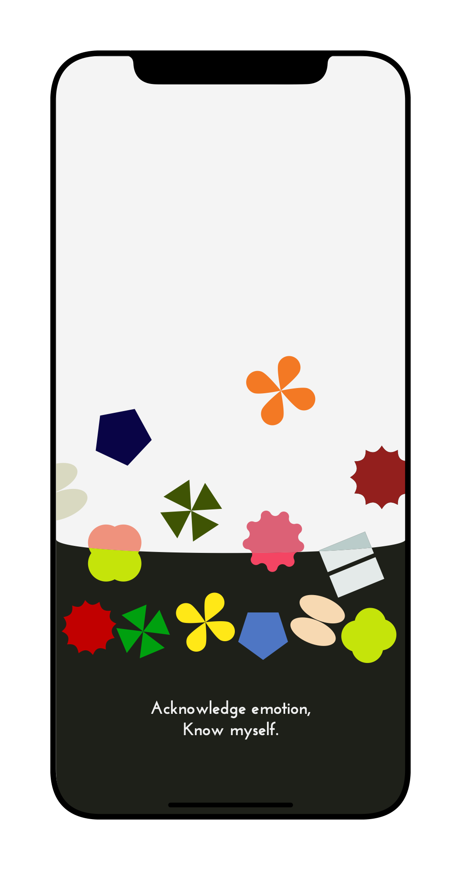

GeNe
1
2
3
4
SUSI GENE 是一个放置于桌面的蛋形情绪助手，它接受用户的倾诉语音输入并将其转变为文字和相应的情绪关键词。
在向SUSI蛋说话之后，用户可以在手机上打开关联APP，并将SUSI GENE 放置其上“孵化”一段时间，在一阵晃动与艰难的“破壳”之后，一只属于用户这段经历的生物SUSI便出现在APP内，同时生成可分享的图鉴。

Slide 4

设计背景
在“健康中国2030”文件将精神卫生作为未来十年的重点关注健康领域后，中国精神疾病的低识别率和紧缺的医疗资源，不完善的社会支持系统得到了广泛的关注。
根据中科院研究所2018年的统计，15-34岁年龄段的人群位于中国自杀人群的首位，而其中超过一半的人曾经受长期的精神疾病（心境障碍）困扰。这类群体往往会表现出不想麻烦他人、过度关注自我、即使需要求助也很少主动表达、远离朋友和家人等特征。

Slide 5
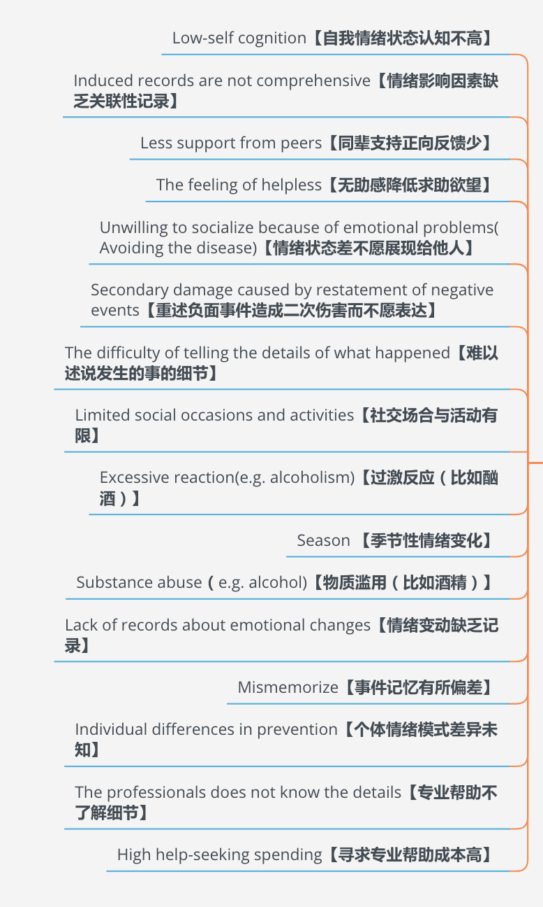
精益画布【痛点锚定】

Slide 6
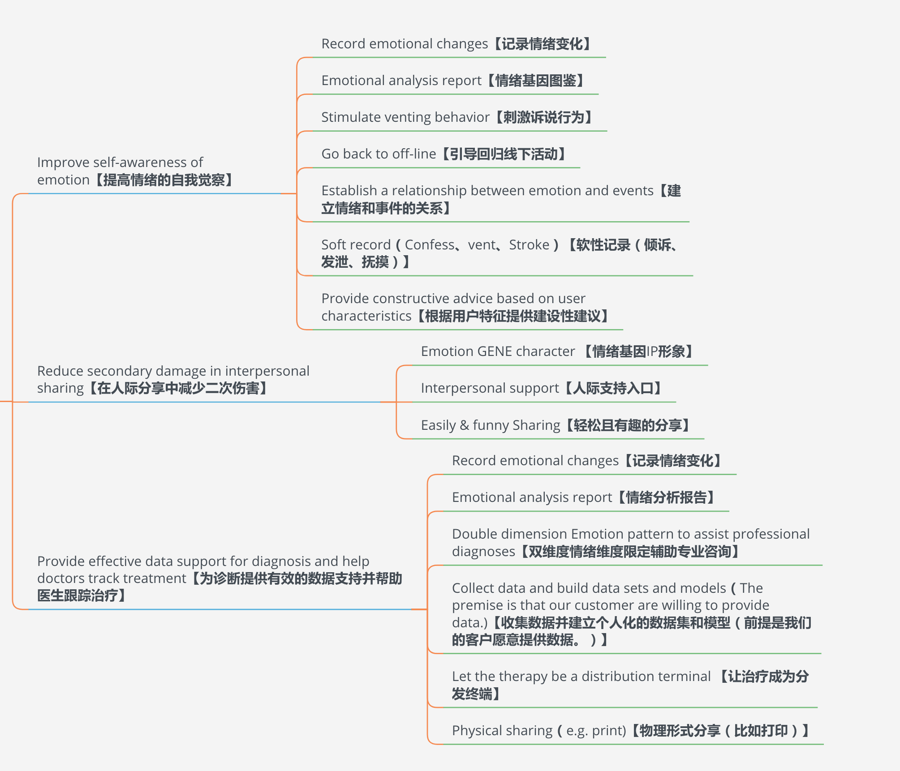
精益画布【解决方案】

Slide 7
交互流程
向SUSI GENE倾诉——等待孵化——生成SUSI生物——分享
在SUSI APP输入情绪——等待孵化——生成SUSI生物——分享
收音——识别分析——组合各情绪维度特征——生成海报

Slide 8
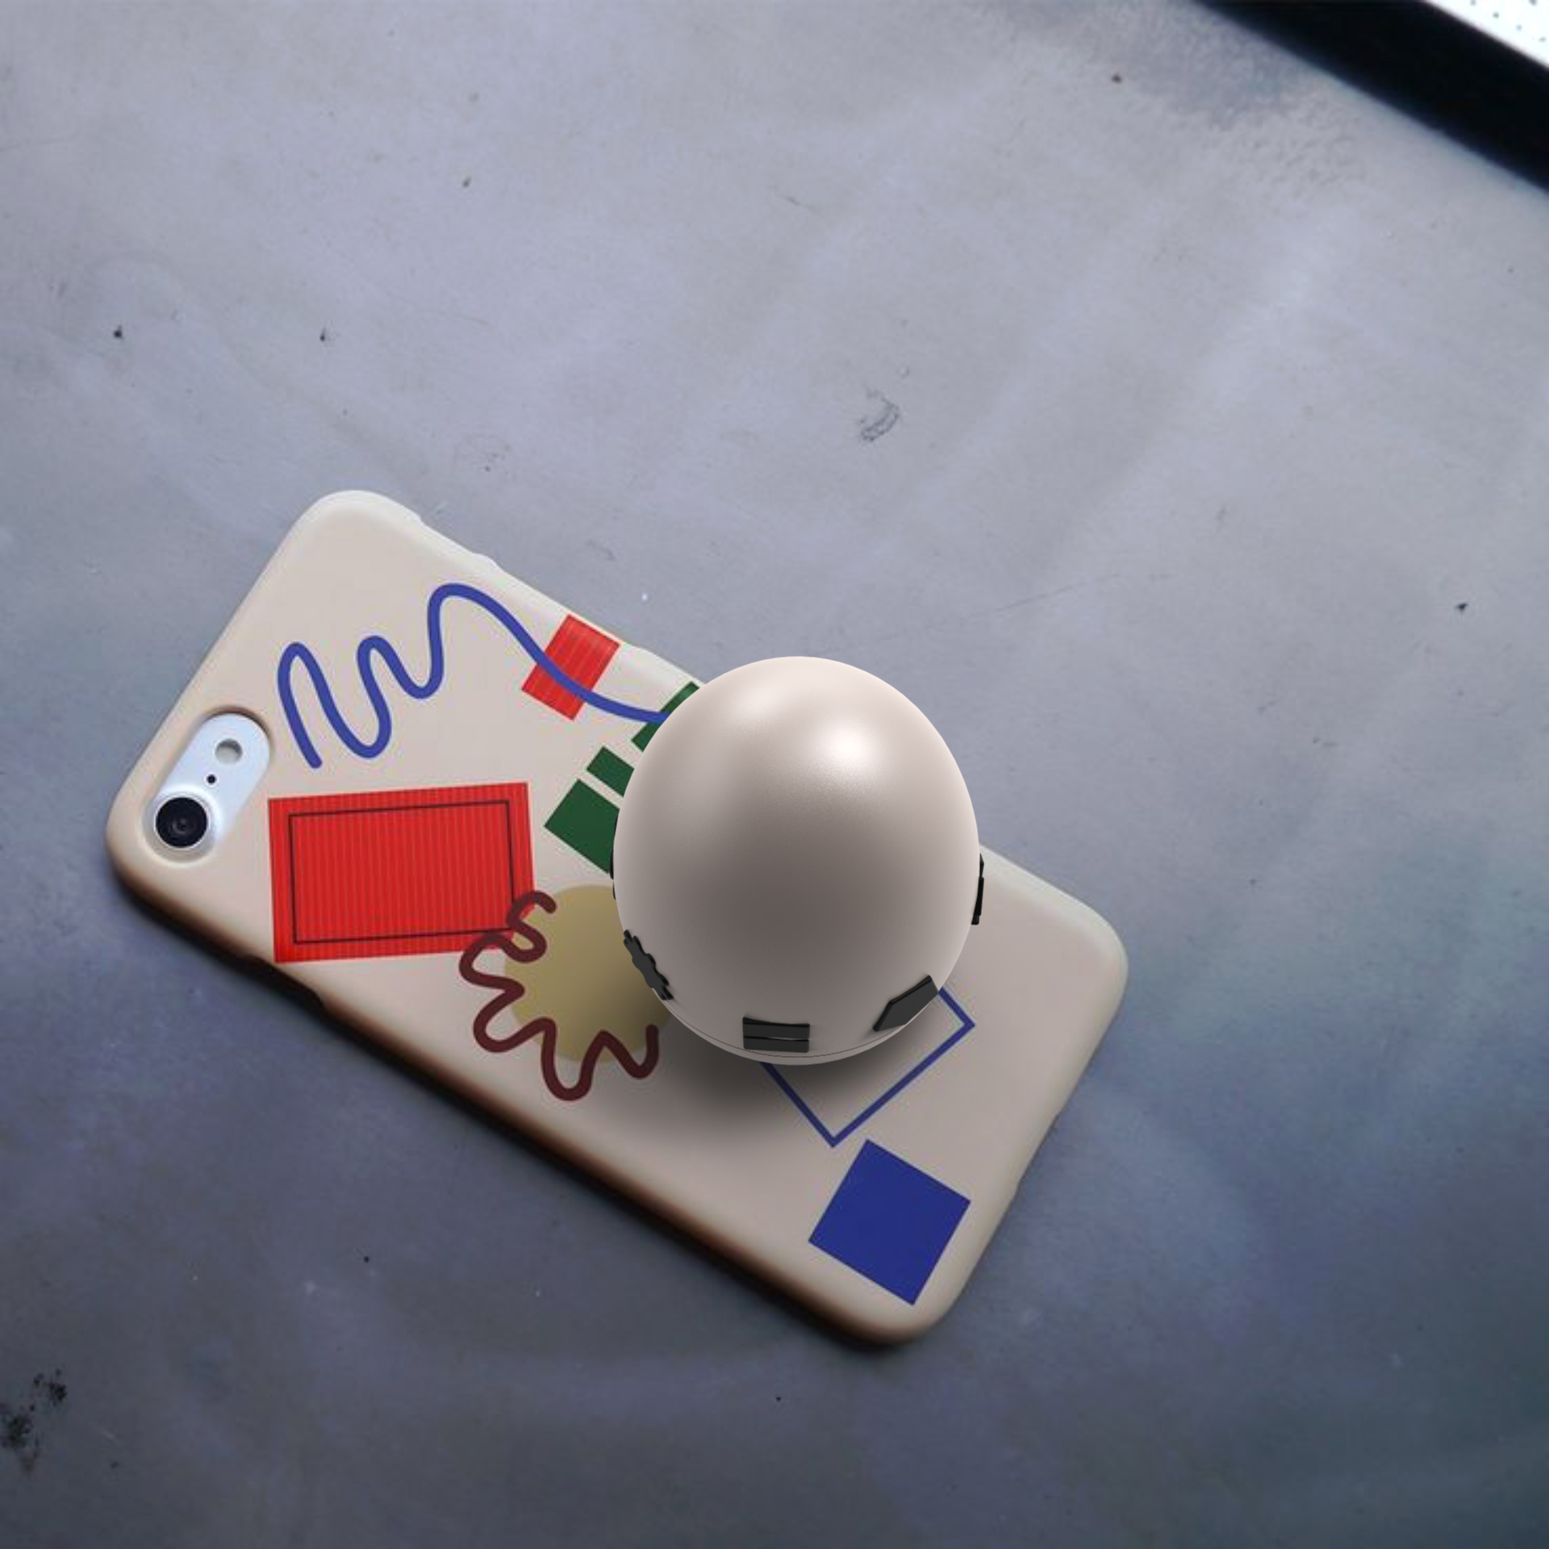
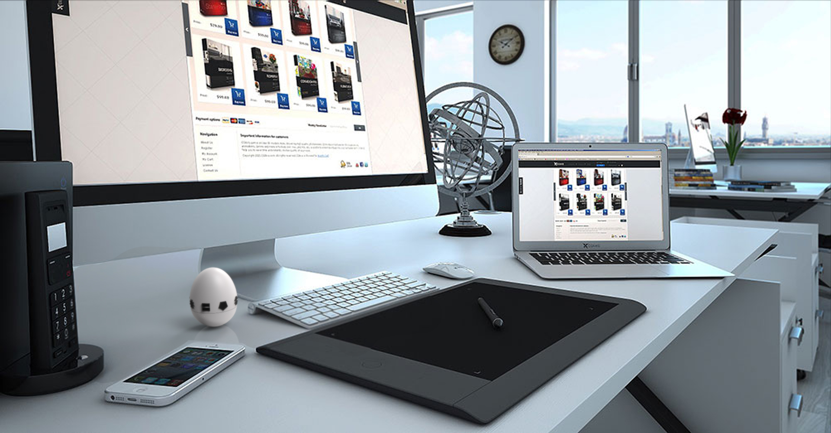
使用场景

Slide 9
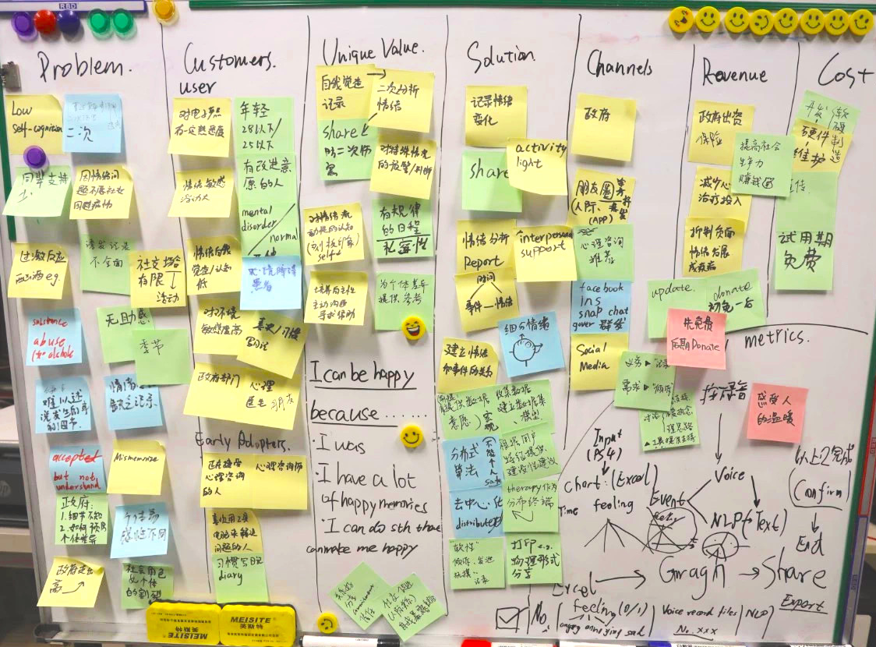
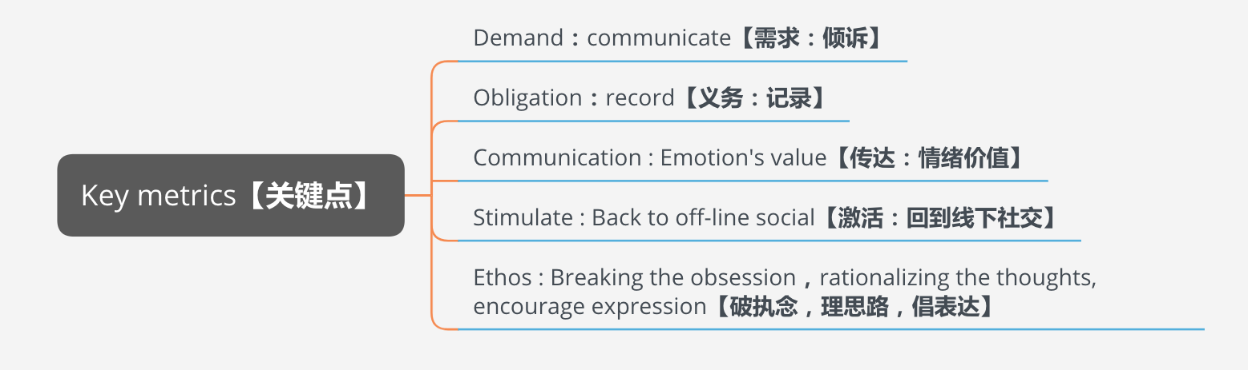
核心功能
·——
引导倾诉
·——
情绪跟踪
·——
应激事件记录
·——
情绪模式聚类
·——
认知再评价
·——
人际互动辅助

Slide 10
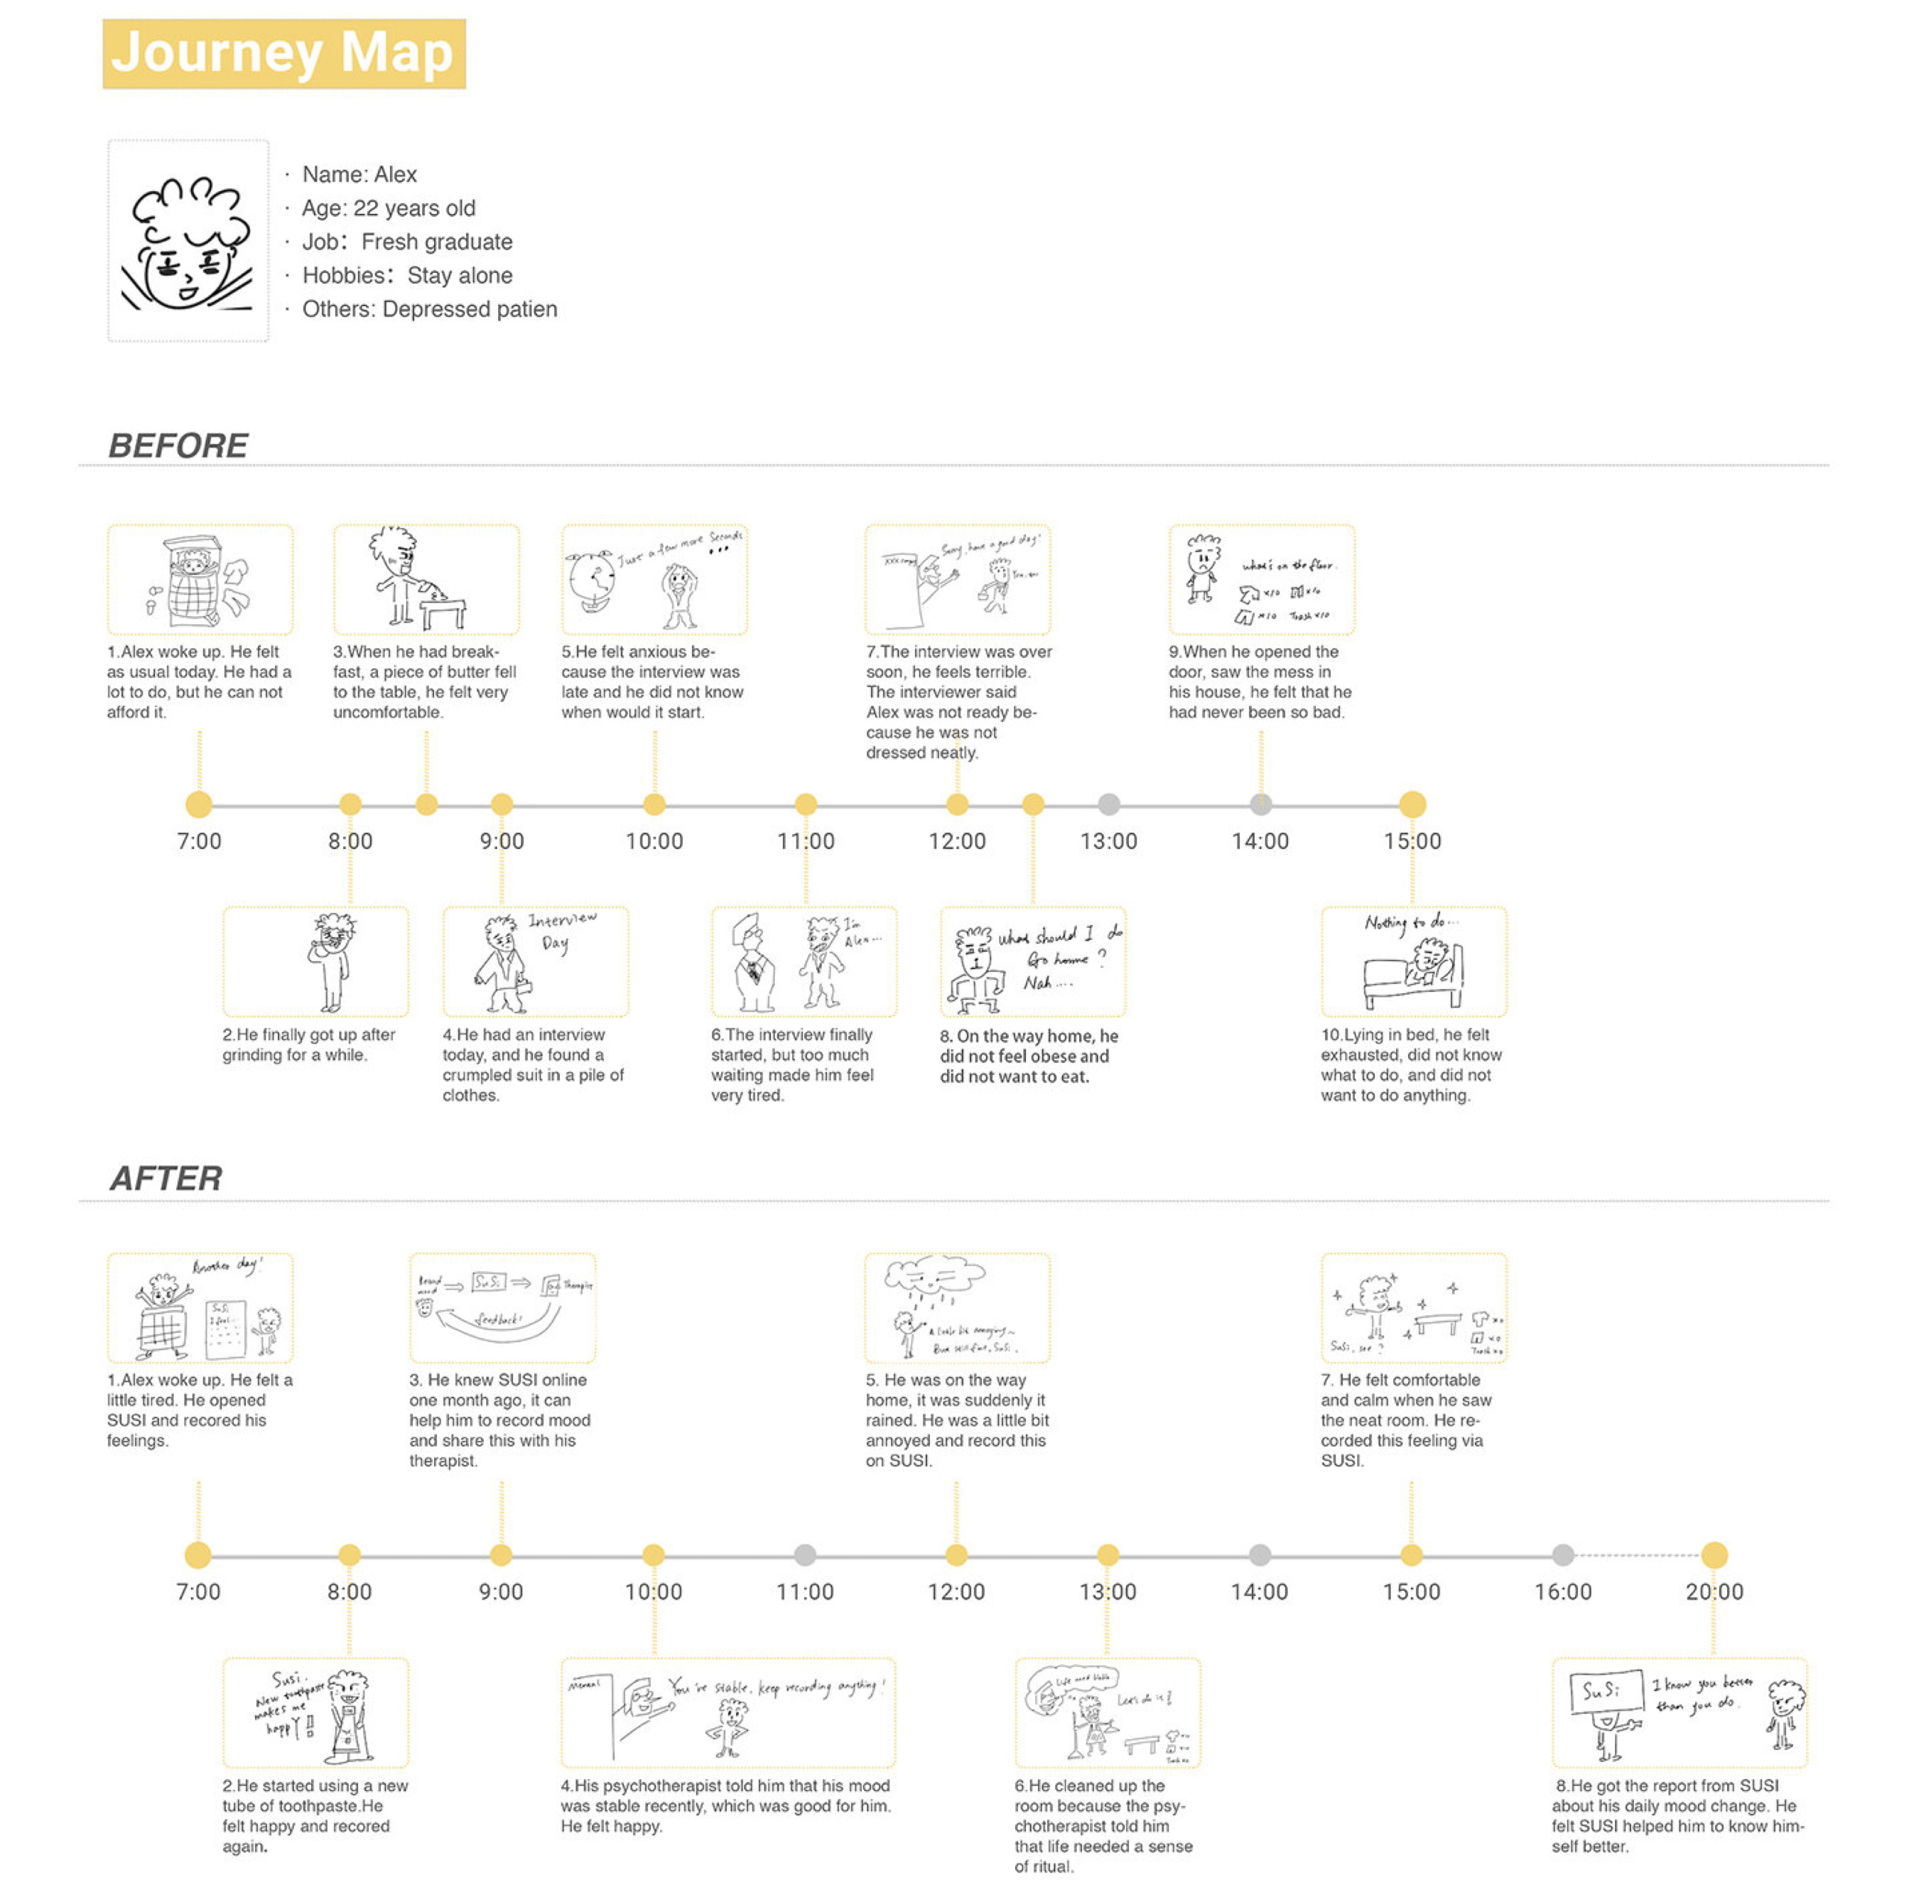
SUSI旅程图

Slide 11
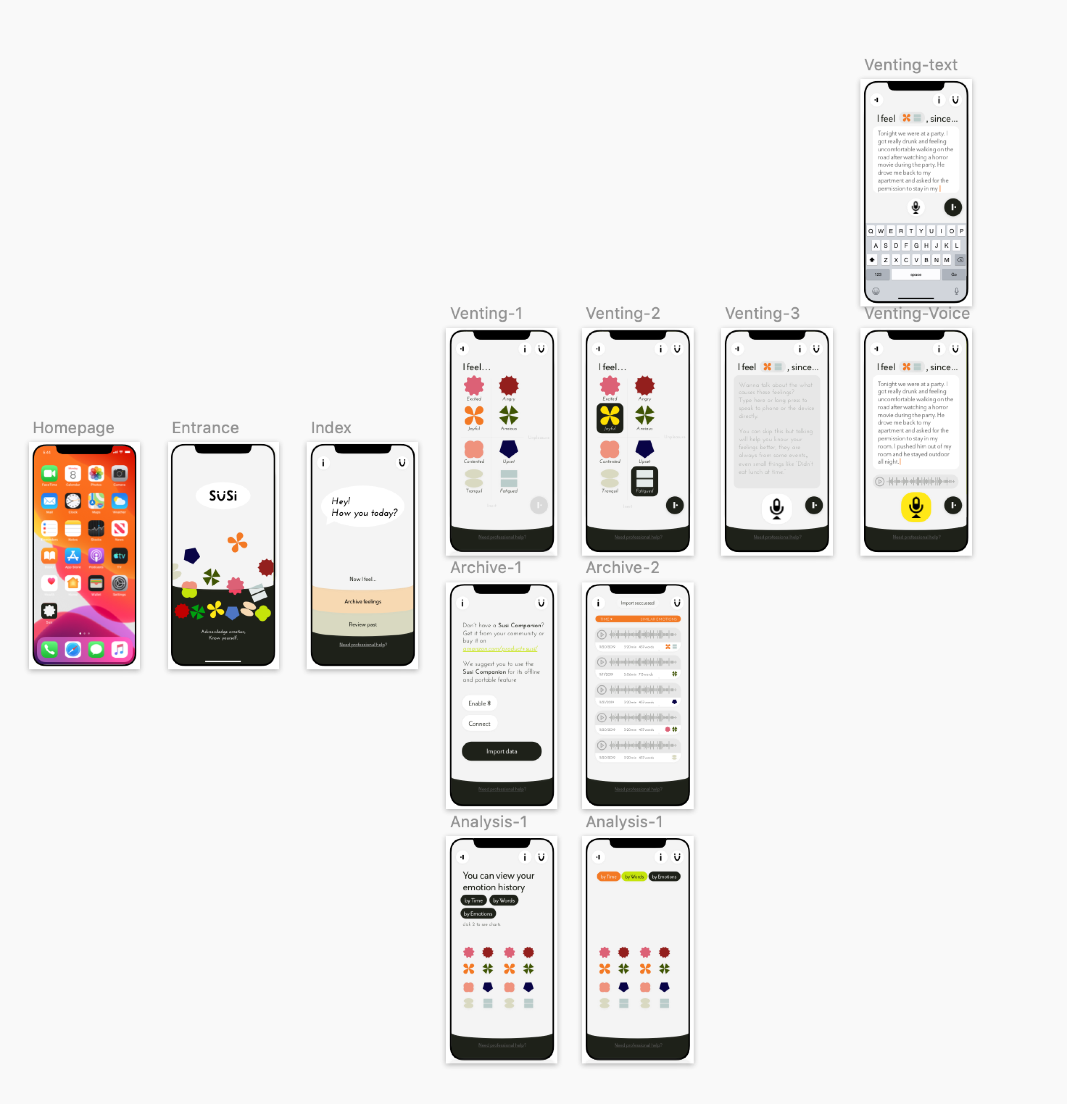
APP 界面设计

Slide 12
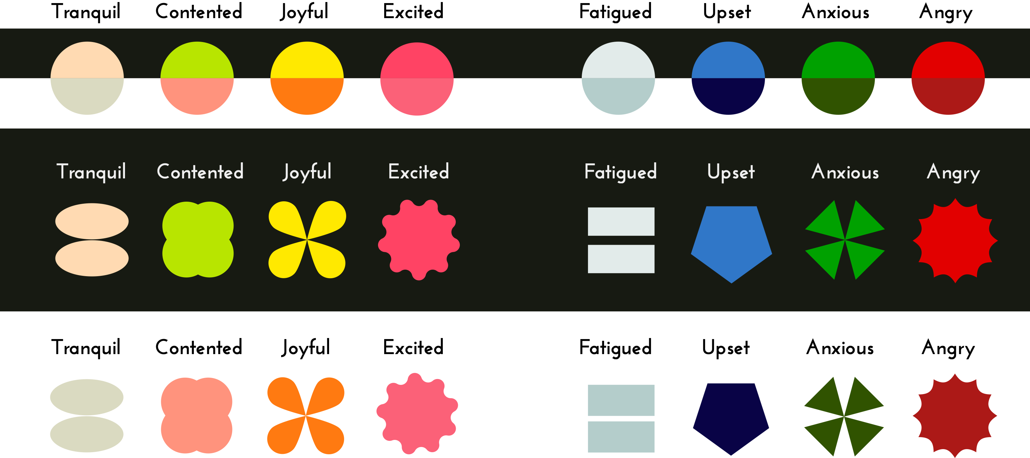
识别情绪维度
按照情绪多维度理论，我们将倾诉识别的情绪分为八种大类·两个维度——唤起水平和愉悦程度。每种情绪依据色彩情绪理论设计了对应的图形和颜色，方便用户和咨询师识别，同时为SUSI GENE 的形象生成提供了形态和色彩基础。

Slide 13
情绪分析
&形象构建
1.通过情绪收集SUSI蛋记录的音频通过NLP识别为文本信息；
2.将文本信息分割为若干关键词；
3.将关键词与情绪词典中的词语进行比对，从而得出其对应的情绪（情绪基因）；
4.记录时手动选择的八类情绪将决定生成形象的大致种类，而记录的信息所带有的情绪基因将决定形象的细节。
* 八种情绪对应的生物种类：植物、昆虫、鸟类、爬行类、大/小哺乳类、鱼类、菌类
* 可以由情绪基因决定的细节：颜色、肢体组成、身体部分数量
识别来源：
1、HowNet
情感词典
2、ntusd
情感词典

Slide 14
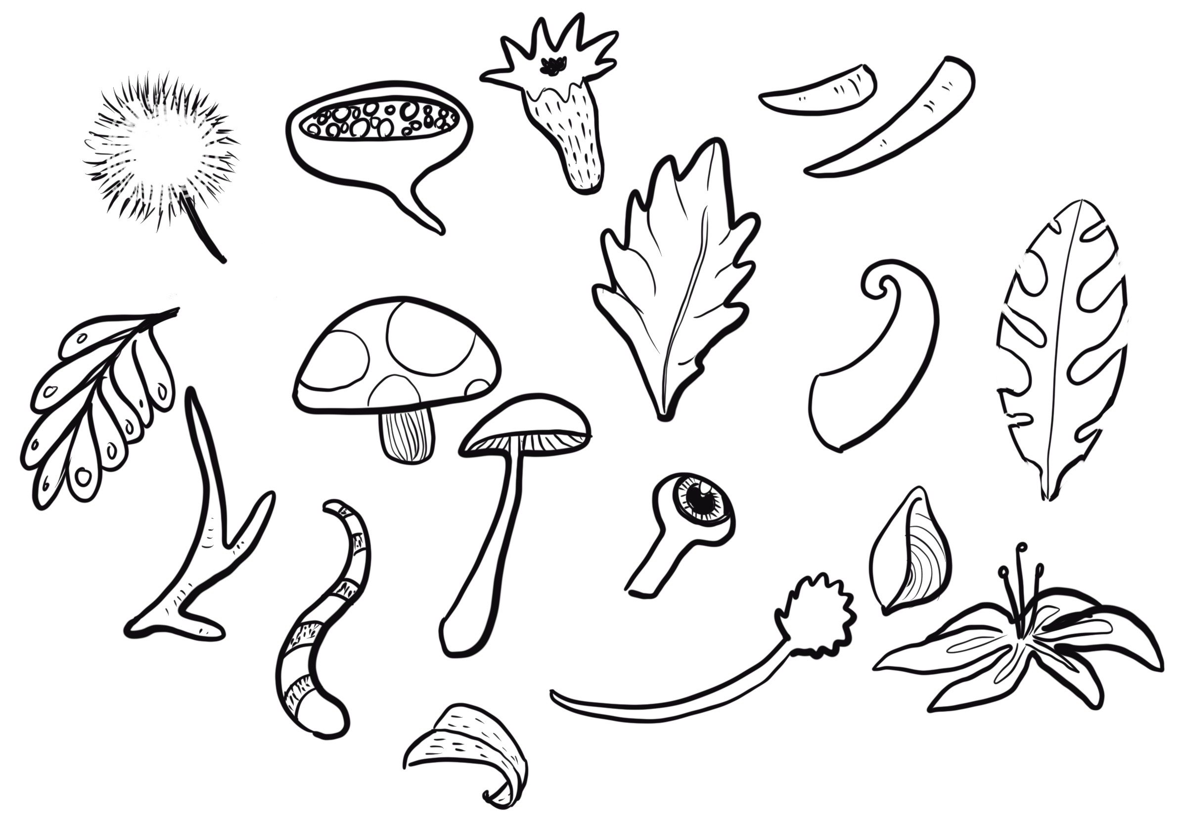
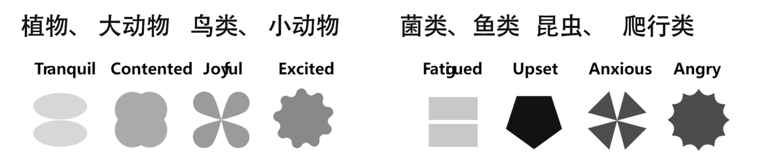
情绪基因组合逻辑
（恒温动物）
（变温动物）

Slide 15
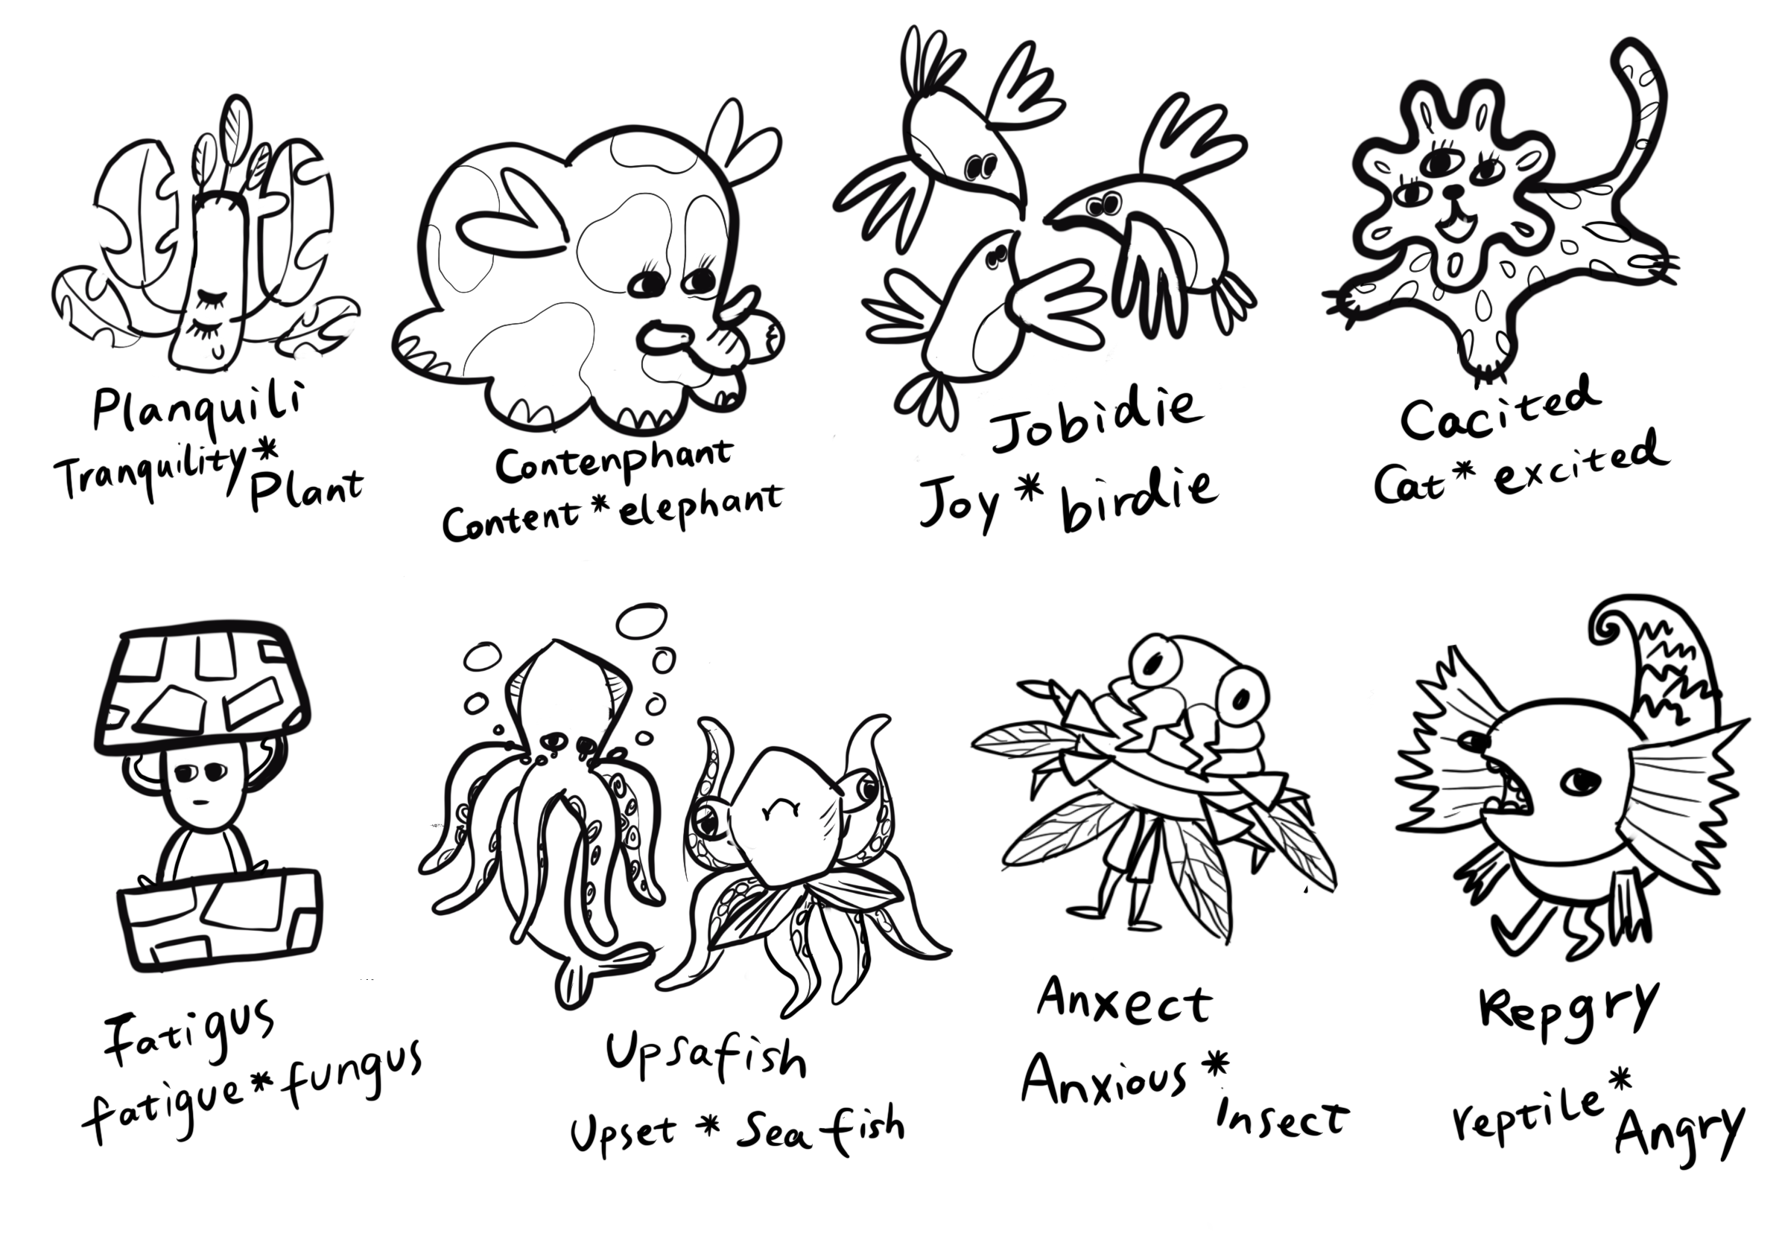
SUSI GENE
形象设计

Slide 16
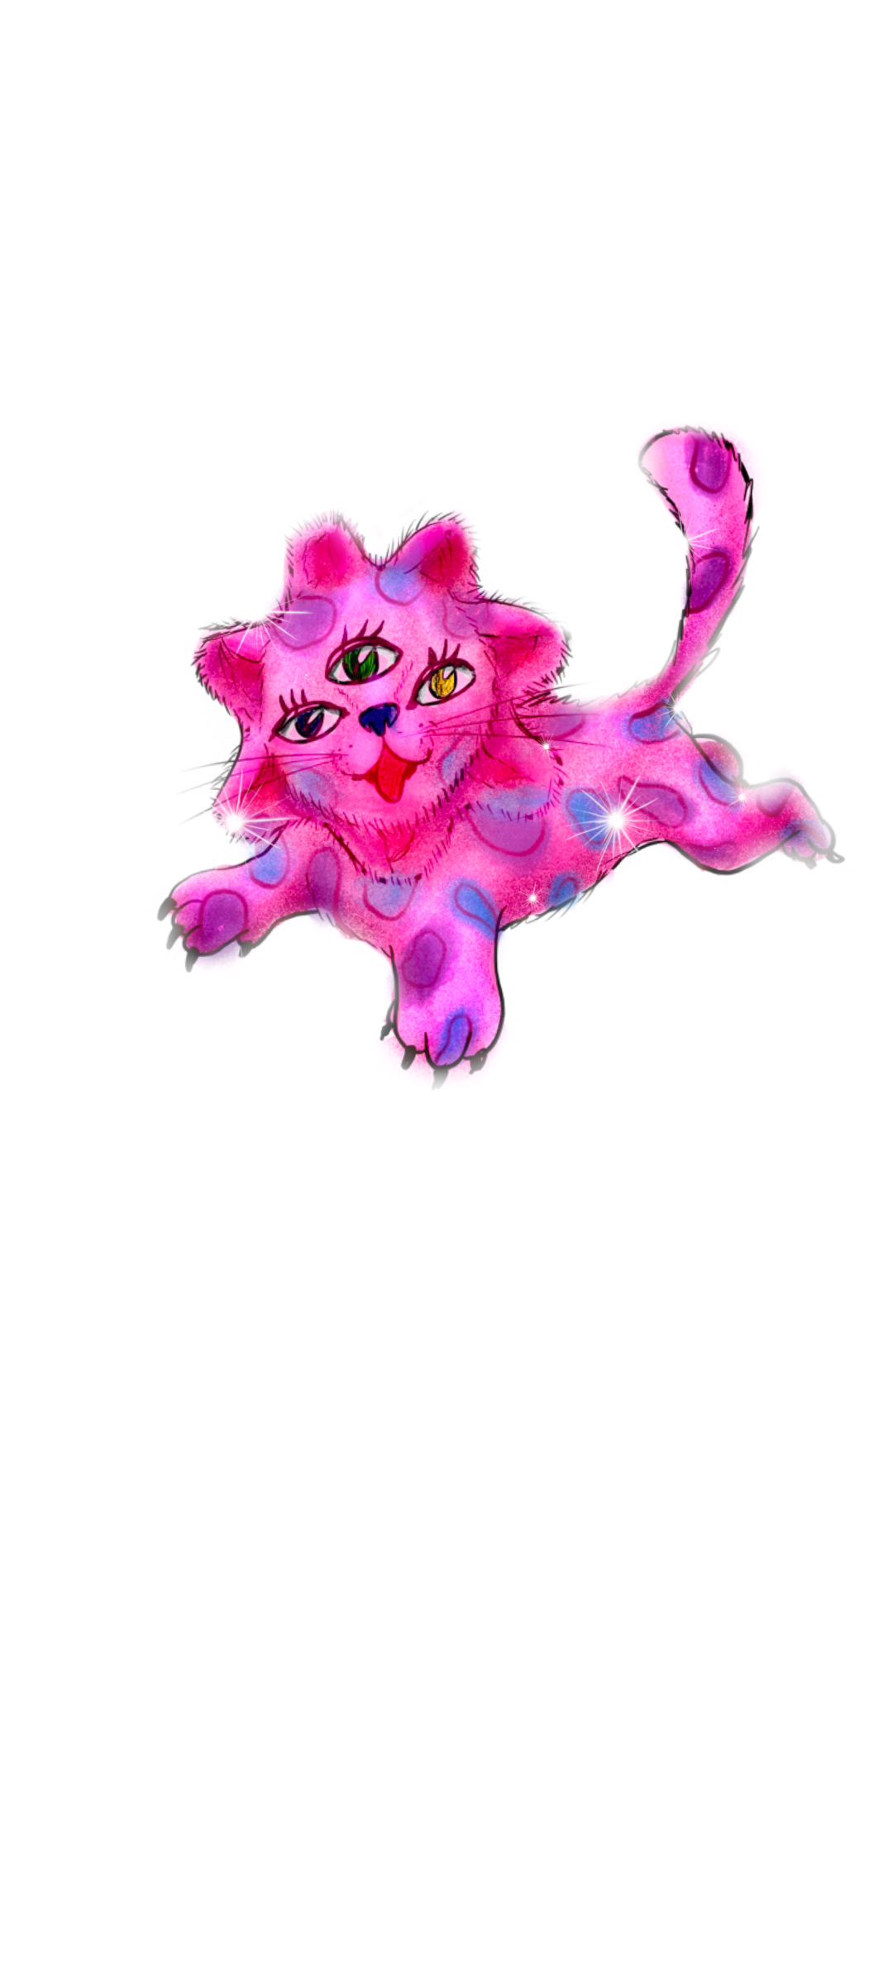
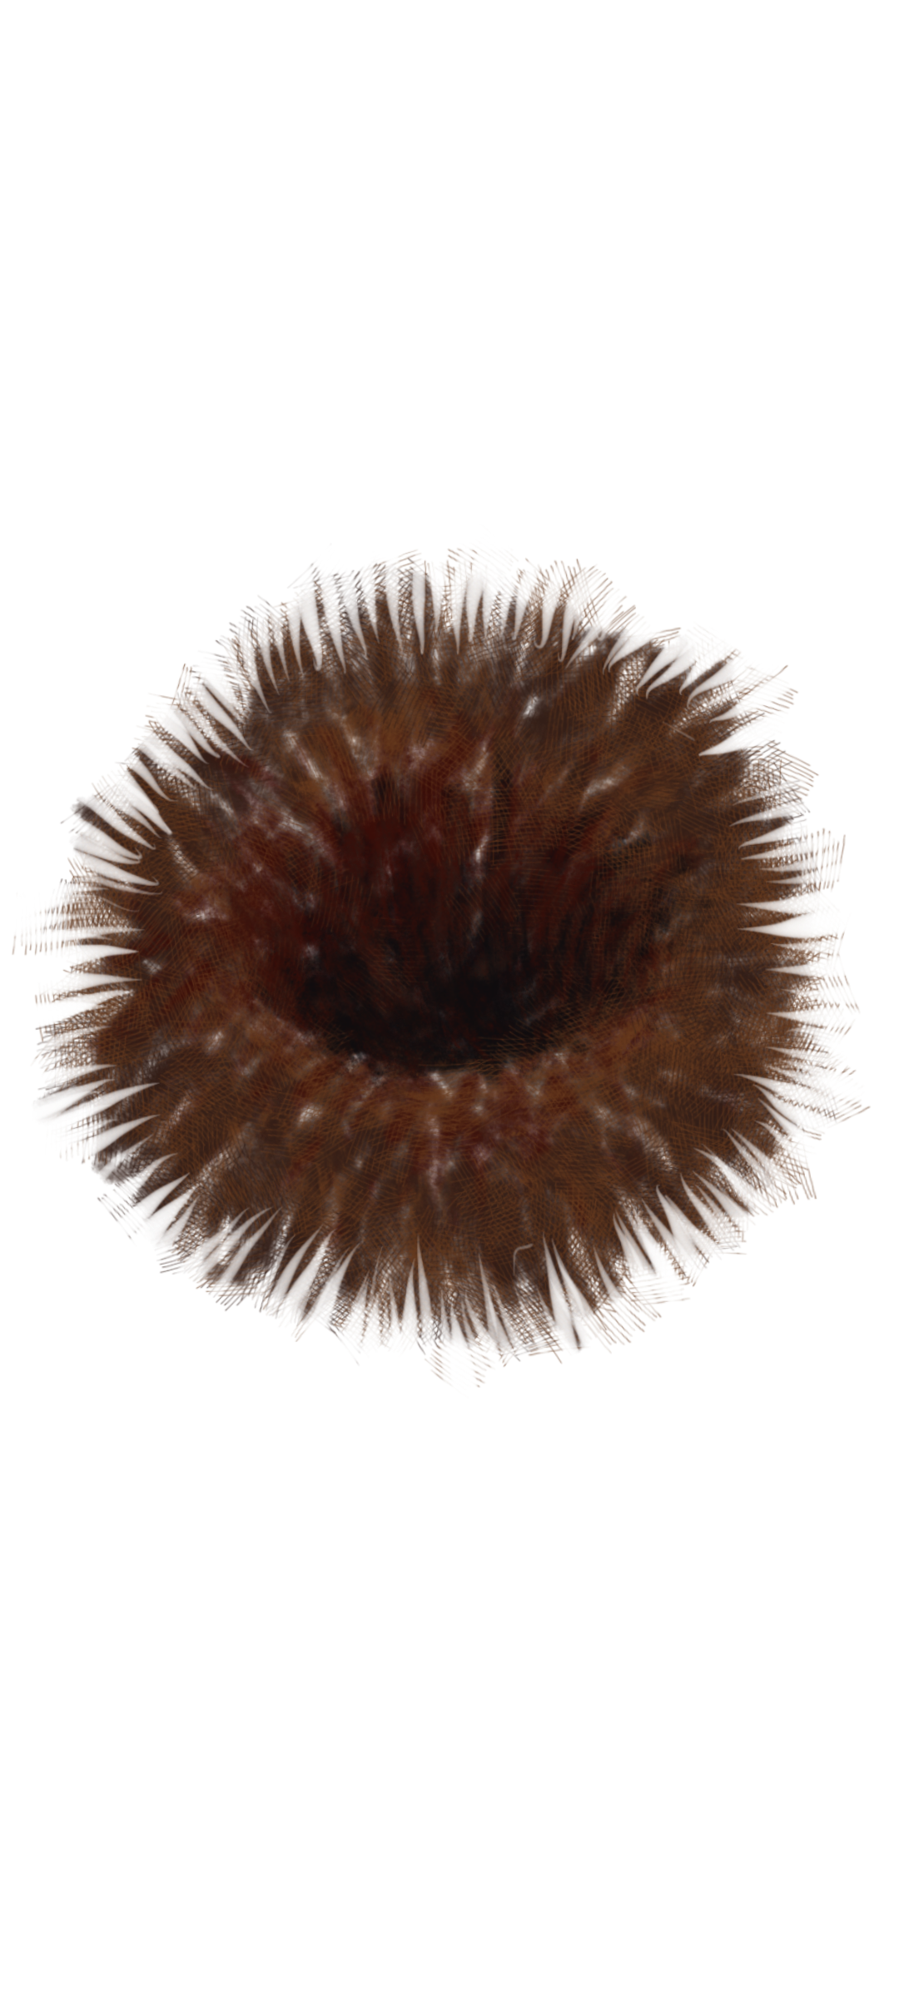

Repgry 锐普格瑞
瑞普格瑞生活在沙漠地区，长有带锯齿边缘的腮鳍和针状鳞片。缺水会使它的腮鳍和鳞片由柔软变得坚硬。
所以锐普格瑞一直都在努力待在水源旁边，因为它不希望别的动物因为这些看起来锐利的鳍而疏远它。
SUSI GENE
叙事设计
Anxect 安塞科特
安塞科特体型极小，平均长度仅有4毫米。它的心脏很小，会不定期心跳持续加速，必须要通过快速振动翅膀才能缓解症状。这期间它往往会飞过此生最长的旅程。
Upsafish 阿普赛飞
阿普赛飞是生活于海洋中的一种软体动物，有两种形态。常态是类章鱼形态，当海底的太阳变少时变会长出鲸鱼尾，并同时在皮肤上萌发出圆点进行记录，当水温因为太阳的回归而变得正常时鲸鱼尾消失，情绪恢复正常。
的SUSI生物
世界观设计
引导积极思维
cacited 珂赛特
珂赛特的祖先是高寒地区山岭类猫生物，拥有极快的运动速度和高超的捕猎技巧。它的眼睛和耳朵在狩猎成功时非常亮眼

Slide 17
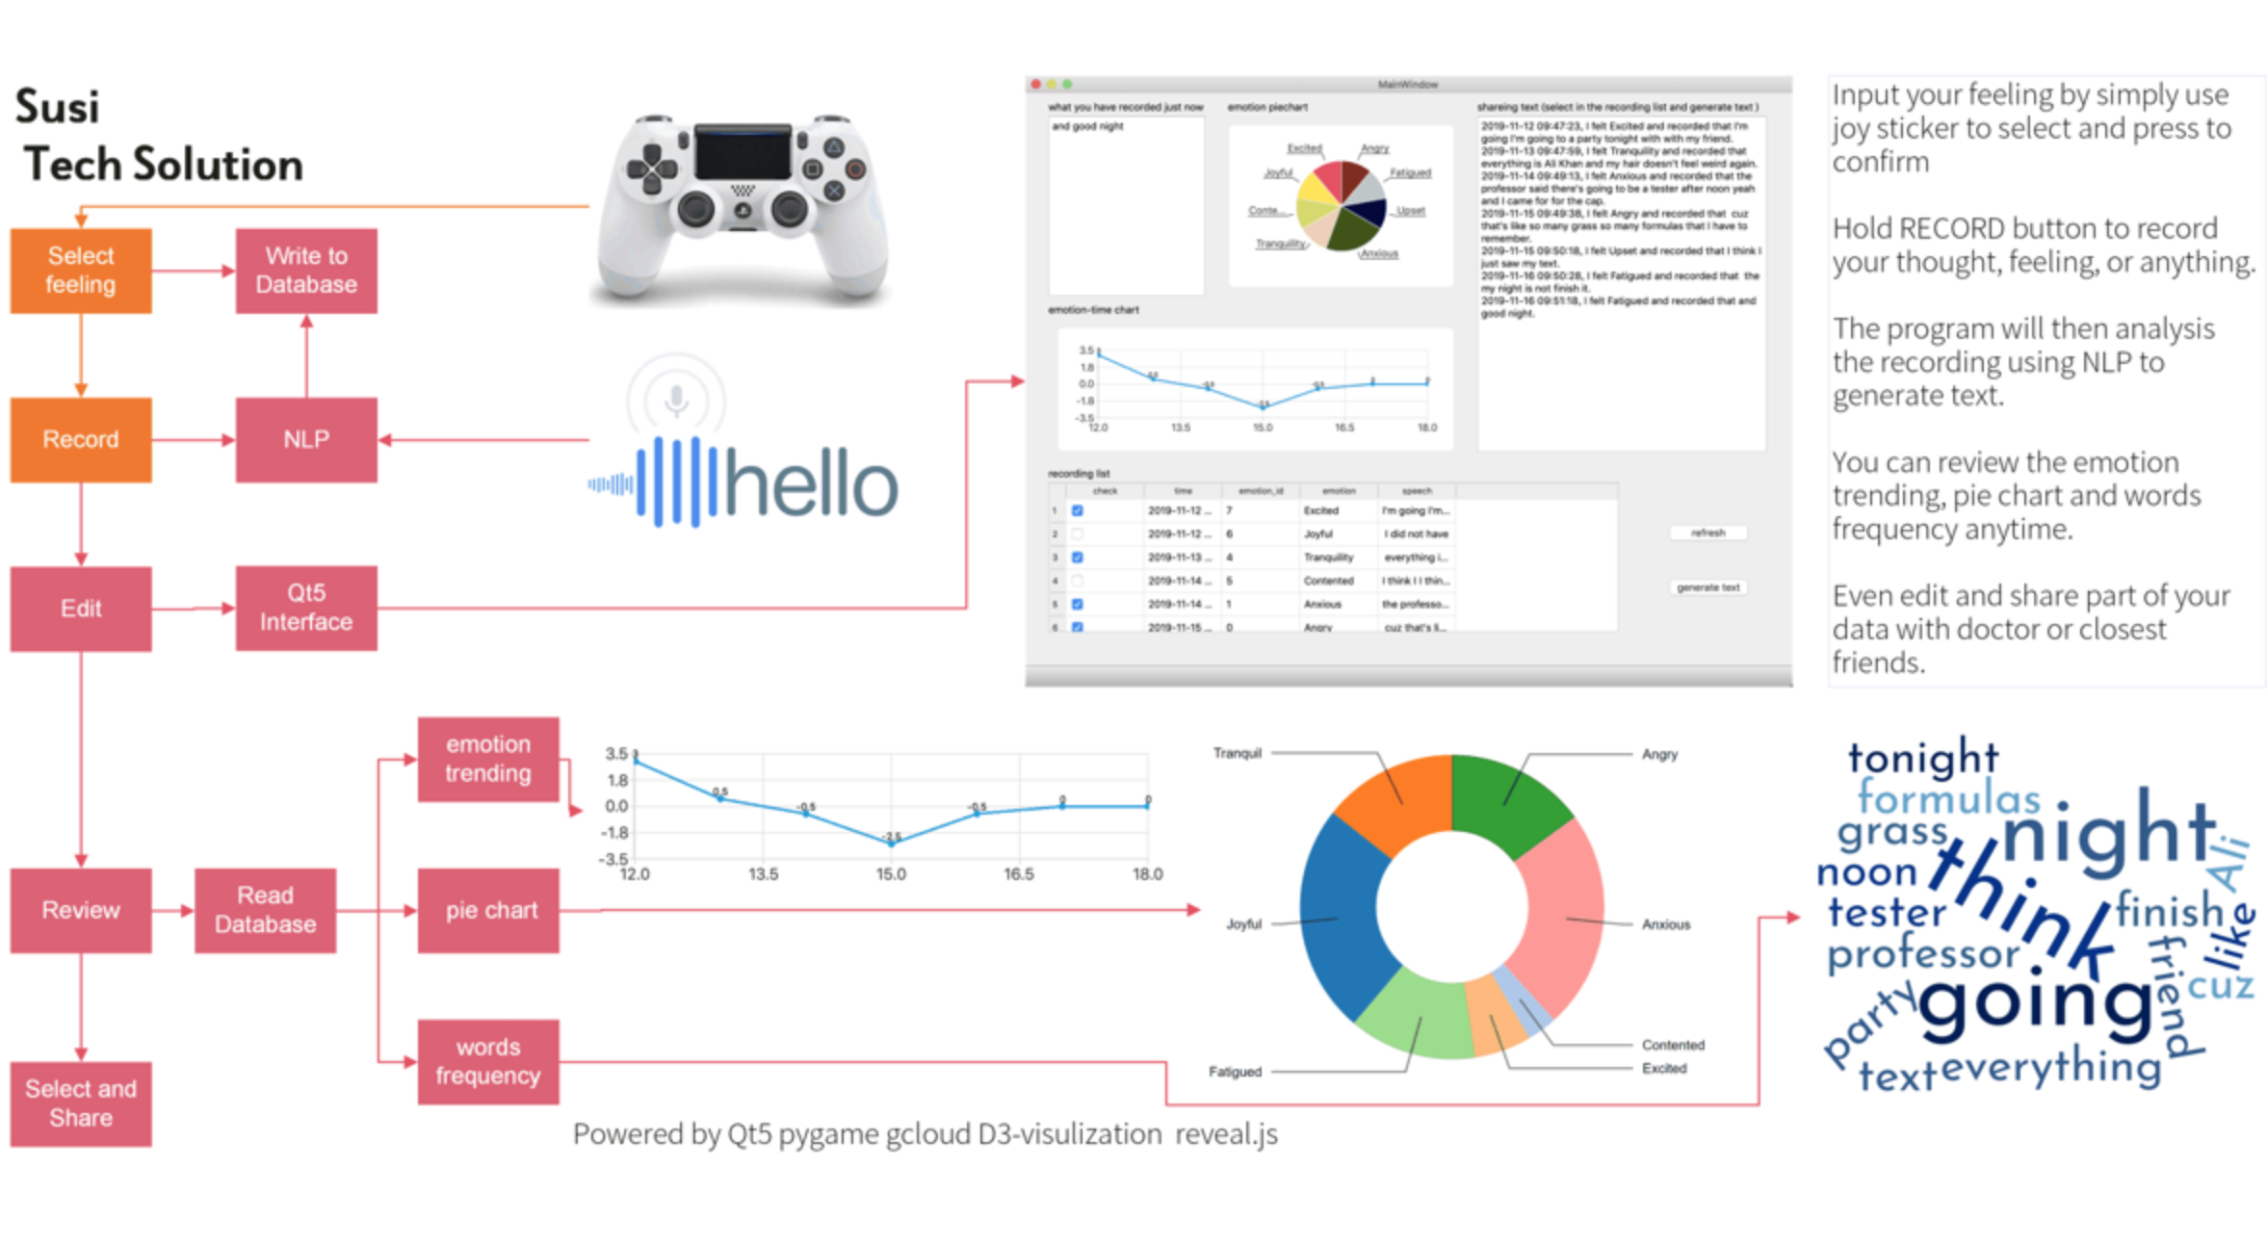
初赛技术解决方案

Slide 18
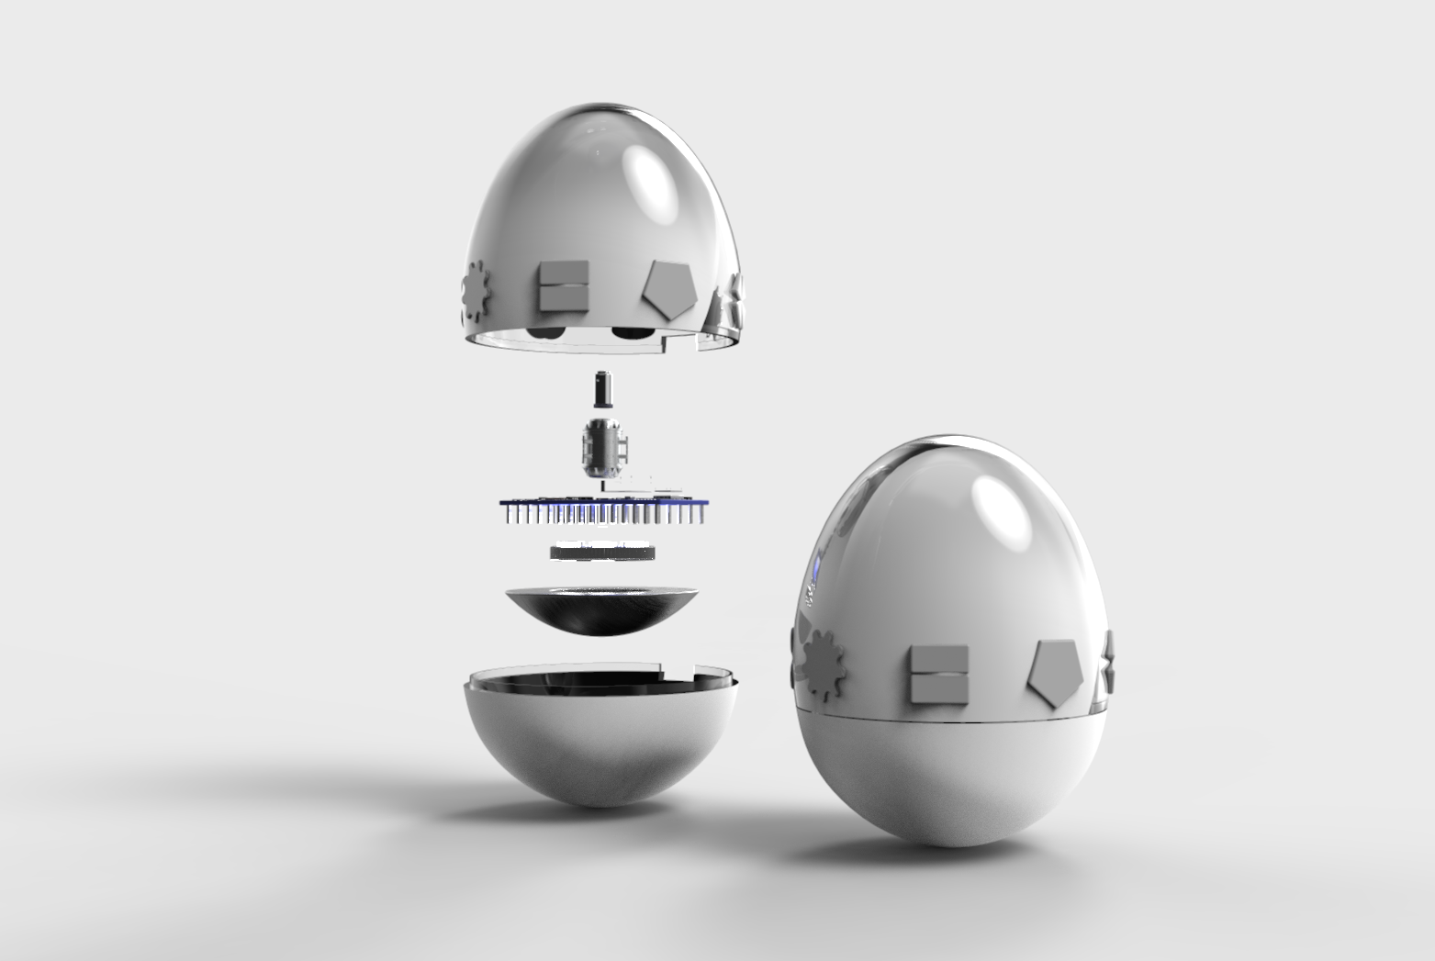
让情绪破壳而出
硬件技术解决方案迭代
通过BLE和手机连接，连接稳定，带宽可以直接传输录音源文件
APDS9960环境光传感器进行手势交互，交互高效自然且准确率高
线性震动马达；IMU+机器学习进行晃动/拿起检测
6x SK6812 RGBW版本的灯珠营造内部的暖色调氛围光
NFC兼具NFC tag识别和小功率无线充电功能，以及使用NFC自动连接蓝牙
Notes:
我们使用一些先进硬件技术来支撑我们的产品
在SUSI Gene放在手机上时，NFC通过SUSI内置的NFC Tag自动识别他的ID，并通过BLE自动连接，同时通过线圈给SUSI无线充电。在实现必要功能的同时提供暂时离开手机倾诉自我并有孵蛋的良好寓意。
我们使用RGBW灯珠营造内部的暖色调 氛围光并使用了环境光传感器做手势交互
另外还有电容式触摸做抚摸检测、线性震动马达做反馈等

Slide 19
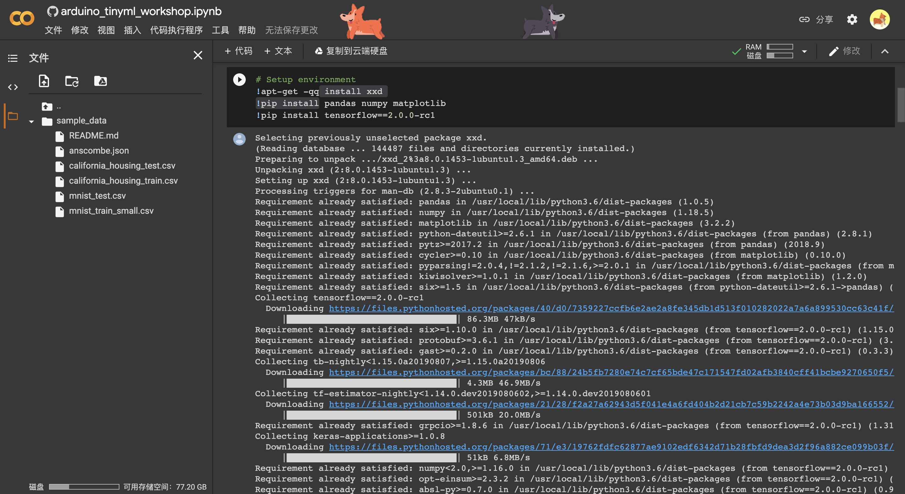
嵌入式机器学习解决方案
使用BLE Sense采集数据后导出到云端 Jupyter notebook
在 Google Colab 计算平台使用 TenserFlow 训练好模型
之后在Arduino上面使用TensorFlow Lite Micro运行，可以进行离线的NLP识别，并通过BLE发送
代码在Github上：https://github.com/TingliangZhang/EggProject202008
Notes:
我们选用的开发板支持TensorFlow Lite Micro，可以运行训练好的模型。通过我们的系统可以采集训练数据并导出数据集，训练平台我们这次使用的是Google Colab在线平台，在板上实现了简单的NLP处理。代码大约共5000行在Github上可以查看

Slide 20
商业前景
竞品 目前市面上的产品较少情绪管理相关硬件，高度依赖手机的精神健康管理本身不利于使用者的精神健康。
可普及性及私密性 SUSI GENE造价低，抓取词汇简单，采用离线的Tensorflow摆脱网络环境依赖限制的同时，加强了产品的私密性。
产品化可行性 采用的的NLP技术成熟，结构清晰，可以实现短周期产品化。
IP发展空间 角色延伸可发展出相应周边产品和世界观。同时，可以通过活动更新角色图鉴等方式增加用户粘性。
社交性 通过角色分享，不仅可以表达使用者当前的情绪状态，也可以达到互相推广的目的，增加用户量。
合作潜力 有趣的体验和话题性便于与精神健康科普平台的合作推广；情绪追踪和情绪权重的可视化历程则可对接心理咨询提供方，提升咨访关系中双方的体验。

Slide 21
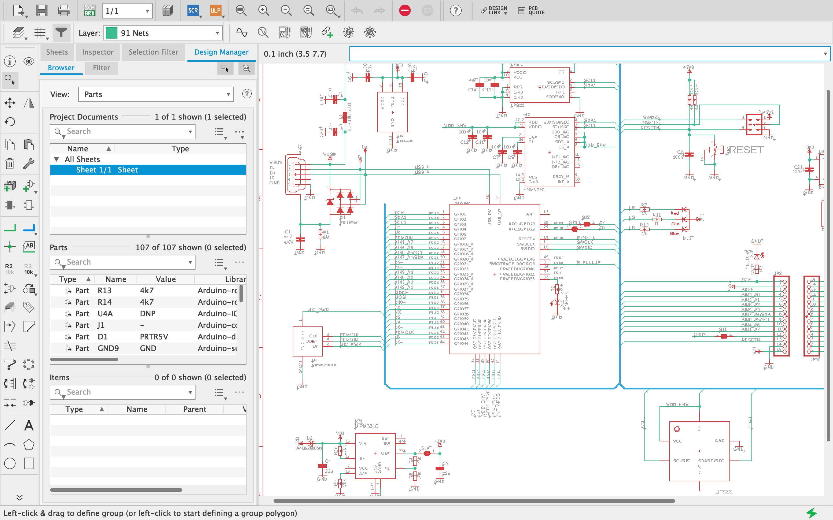
可实施性
Arduino板的PCB开源，我们参考其PCB（四层板）绘制双层板。
添加了RGBW LED（WS2812B）、线性马达、锂电背板、NFC线圈接口、触摸模块3-pin接口，能大大提高产品的集成度。
元件方便采购时可以直接SMD工艺生产测试。
Notes:
我们参考开发板的开源PCB绘制双层板，添加RGBW LED、线性马达、锂电背板等，大大提高产品的集成度，且可以直接SMD生产。

Slide 22
成本造价
序号 | 名称 | 目前成本 | 备注 | 极限造价
1 | ARDUINO NANO 33 BLE SENSE | $33.40 | 开源可SMD | ¥50
2 | NeoPixel Jewel - 7 x 5050 RGBW LED | $6.95 | 可自制 | ¥5
3 | 震动马达电机模块 | ¥5 |  | ¥3
4 | 微型充电宝 | ¥112 | 锂电替代 | ¥10
5 | 连接线 | ¥10 | 跳线/PCB | ¥1
6 | 触摸开关 | ¥10 | 自己设计 | ¥2
7 | NFC线圈 | ¥5 | NANO可直接接 | ¥2
8 | 3D打印 | ¥40 | 批量制作 | ¥5
合计 |  |  |  | ¥78
Notes:
预计量产阶段整体造价完全可以控制在百元以下，按照目前市场价初步预估约78元左右

Slide 23
SUSI GENE，
让情绪破壳而出·——

Slide 24
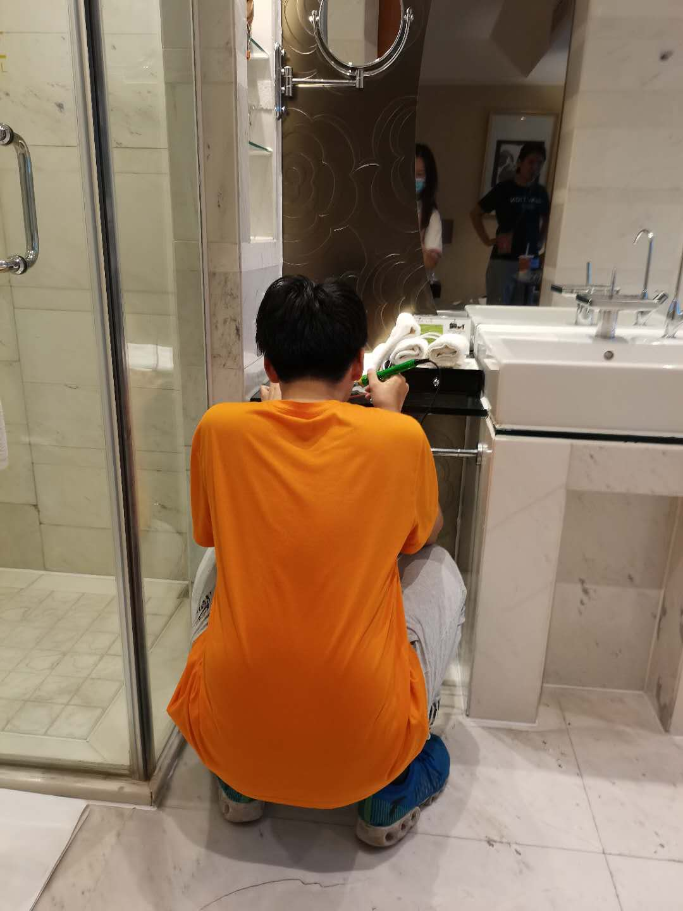
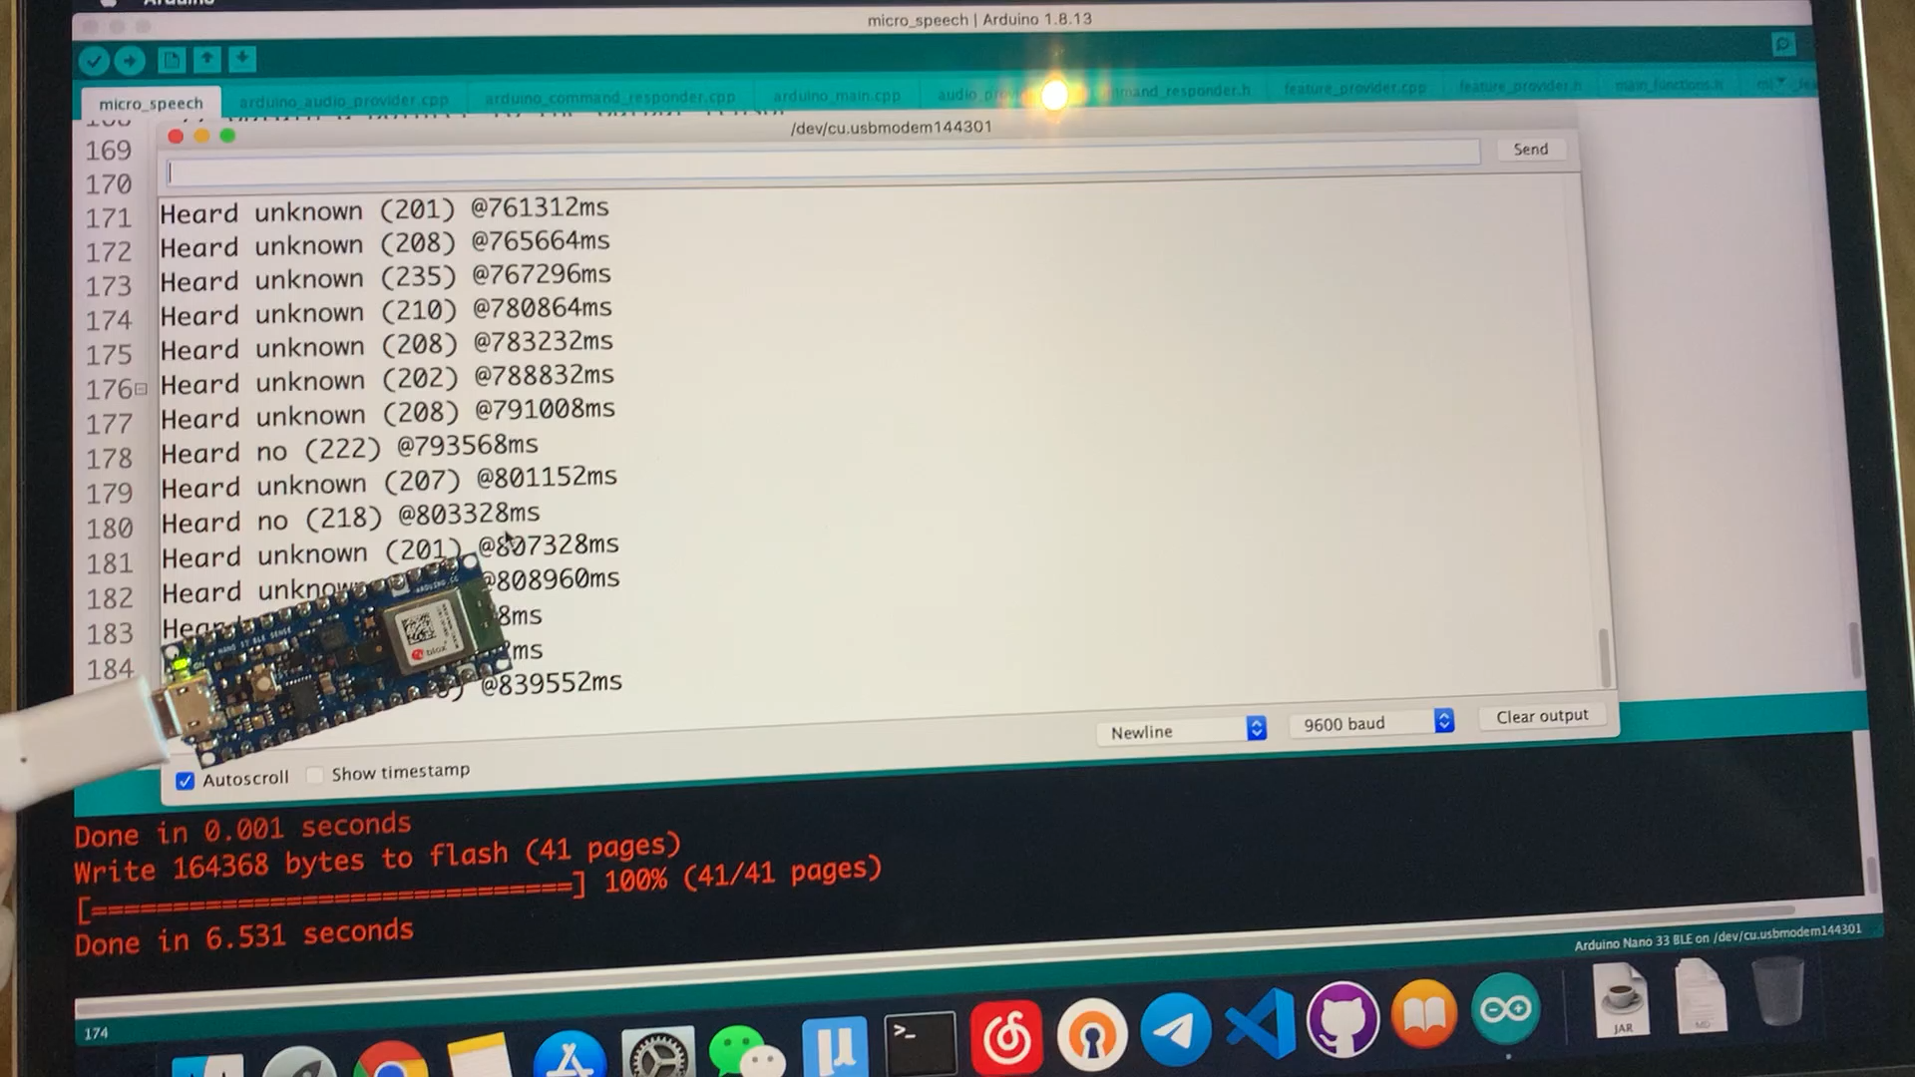
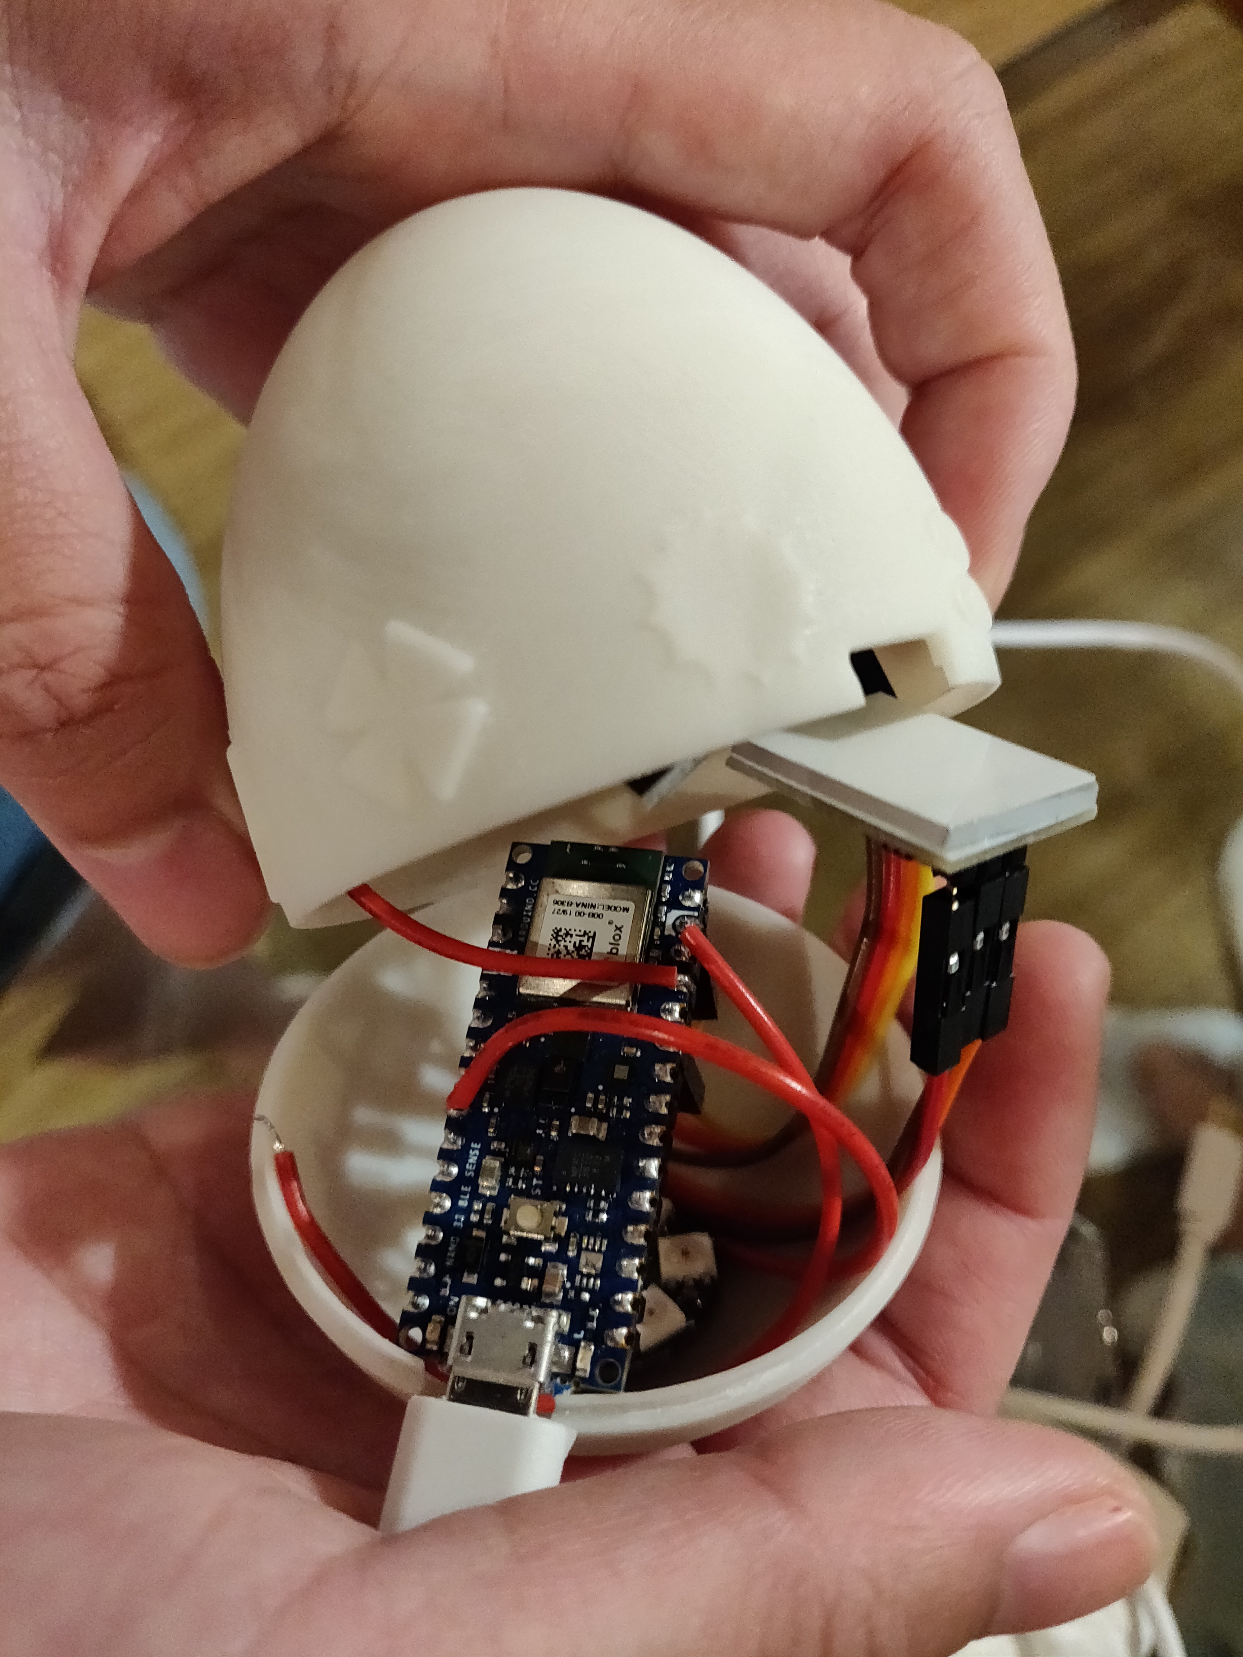
花絮事故
Notes:
非常尴尬，昨天晚上我们在酒店焊接改线，想把模块紧凑化，在焊上RGBLED模块之后通电就发现核心Arduino NANO BLE Sense板烧了，而且我们手边还没有备用的，所以今天就只能讲讲我们的方案，虽然这个方案我们已经验证是可行的，但是非常抱歉我们今天无法演示实机DEMO。

